Slide 1
Cérémonie de remise du prix Lagarrigue à Michel Spiro
Gilles Cohen-Tannoudji
29/11/2019

Slide 2


Slide 3
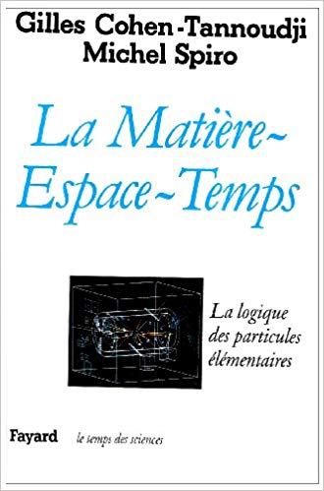

Notes:
Intérêt du mode « livre » pour expliquer en profondeur les avancées scientifique à un public large
Histoire de la M-E-S Le temps des sciences chez Fayard (Odile venait de quitter Fayard, remplacée par Eric Vigne); plusieurs traductions, réédition chez Gallimard.
Impact de la recension par Ilya Prigogine

Slide 4

Notes:
Impact de la M-E-S sur Prigogine

Slide 5

Notes:
Les recontres PIF. Le très grand succès de la première sur le temps et sa flèche

Slide 6

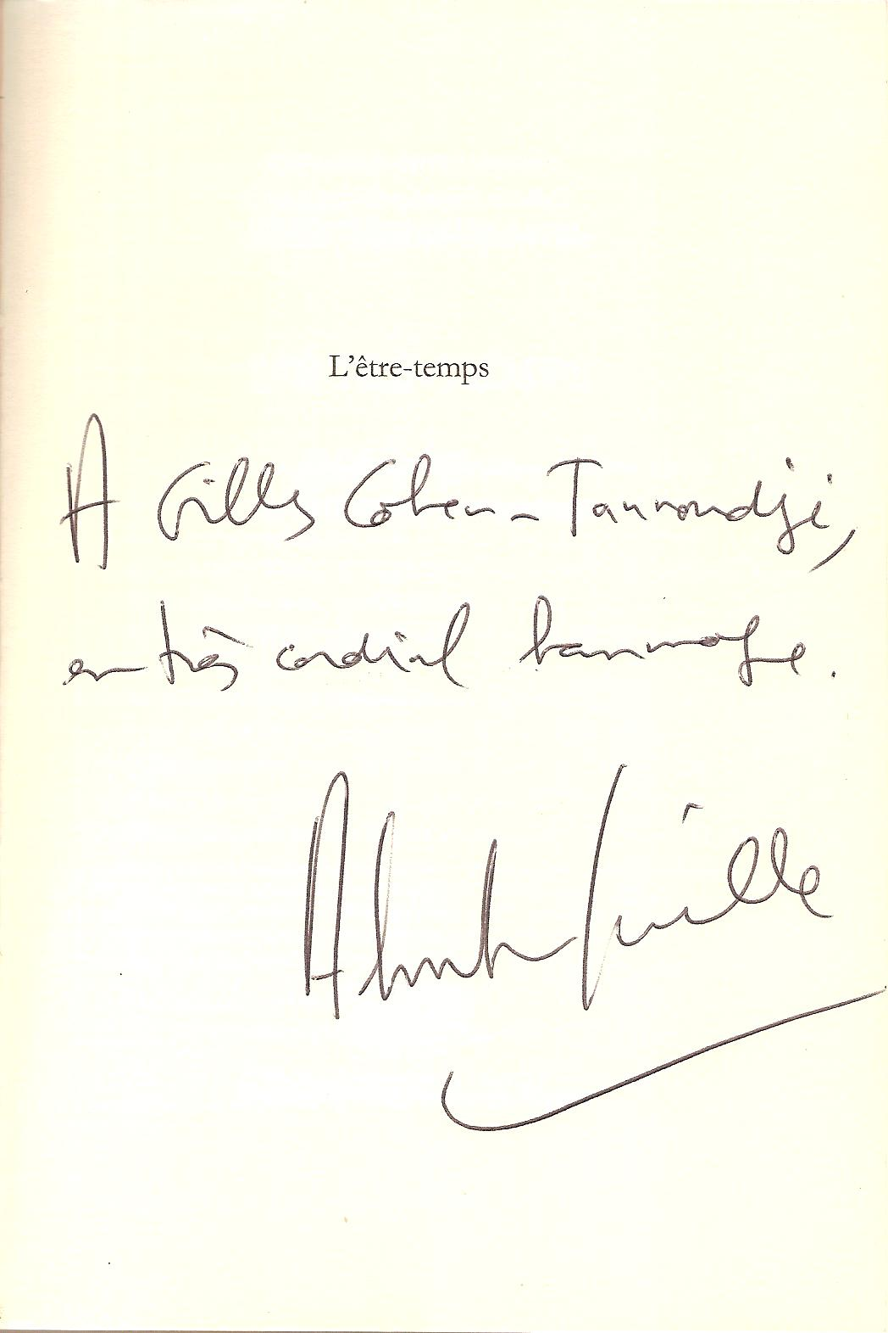
Notes:
Le livre d’Andé Comte Sponville qui a suivi la rencontre

Slide 7

Notes:
Réédition de la méthodologie de la M-E-S après la découverte du Boson BEH: prendre le temps et la place d’être le plus complet possible
La relation avec Michel Serres
Sa postface

Slide 8


Notes:
Retour sur le livre du Pommier à propos du LHC
Et nouvelle édition

Slide 9
D’après GC-T et Michel Spiro, relativité et quanta: une nouvelle révolution scientifique
Physique au-delà des modèles standards
h c
G c
Théorie quantique des champs
?
Relativité générale
Λ
?
Gravité quantique
Modèle standard de la physique des particules
Thermodynamique d’intrication
Nouveau modèle standard de la cosmologie (ΛCDM)
h k
Vers un nouveau palier des connaissances
Notes:
Le nouveau palier.

